Slide 1
"Умножение числа 3 и на 3

Slide 2
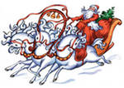
Задачи на логическое мышление.
а). При встрече 3 товарища пожали друг другу руку. Сколько было рукопожатий?
б). В сани, прошедшие 30 км, была запряжена тройка лошадей. Сколько км пробежала
каждая лошадь?

Slide 3
Задачи с тройками:
Вырази число 0 четырьмя тройками и
одним математическим знаком.
Напиши число 30 тремя цифрами 3.
Изобразите число 36 тремя тройками.
Представьте число 27 четырьмя цифрами 3.
Запишите число 66 четырьмя цифрами 3.
6. Изобразите число 15 пятью тройками.

Slide 4
Распредели на 2 группы следующие числа:
1, 13, 2, 23, 3, 33, 4, 43, 5, 53, 6, 63, 7, 73.
Какая цифра повторяется чаще всего?

Slide 5
Я тетрадь свою открою И наклонно положу. Ручку я вот так держу, Сяду прямо, не согнусь, За работу я возьмусь!

Slide 6
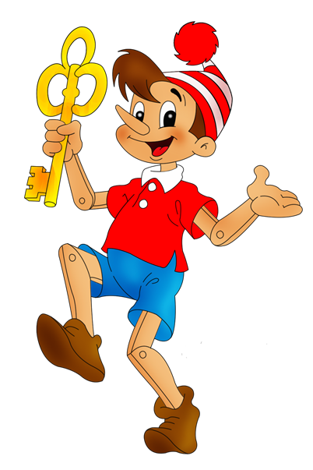
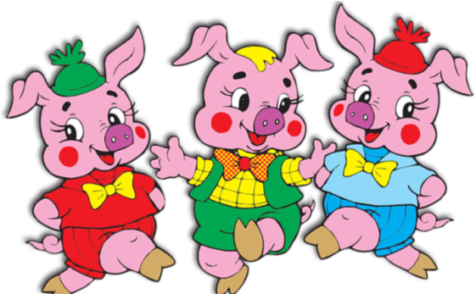
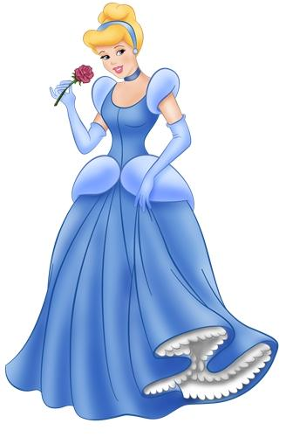
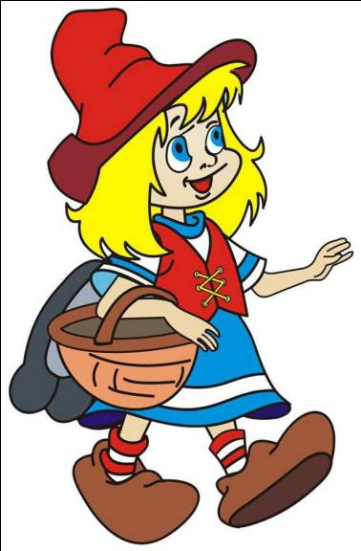
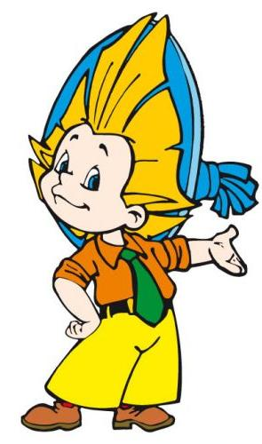

Slide 7
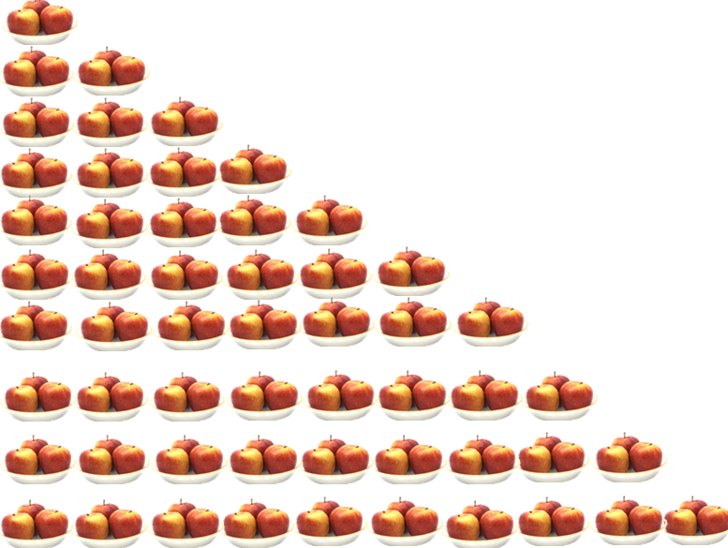
3 х 1 = 3
3 х 2 = 6
3 х 3 =9
3 х 4 = 12
3 х 5 = 15
3 х 6 = 18
3 х 7 = 21
3 х 8 =24
3 х 9 = 27
3 х 10=30

Slide 8
Таблица деления на 3
3 : 3 = 1
6 : 3 = 2
9 : 3 = 3
12 : 3 = 4
15 : 3 = 5
18 : 3 = 6
21 : 3 = 7
24 : 3 = 8
27 : 3 = 9
30 : 3 = 10

Slide 9
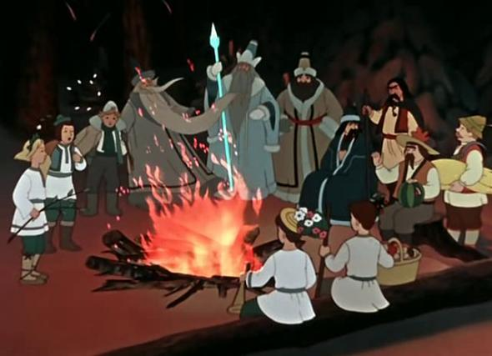
С. Михалков
« … поросёнка»
К. Ушинский
« …желания»
С. Маршак
« …месяцев»
х
=

Slide 10
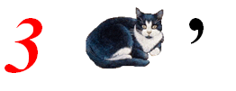
Ребусы

Slide 11
Источники:
fotki.yandex.ru
liveinternet.ru
smi2.ru
coollady.ru
img12.nnm.ru

